Slide 1

CHƯƠNG 1: CHÂU ÂU
Bài 1 THIÊN NHIÊN CHÂU ÂU
Tiết 38 - Bài 21:

Slide 2
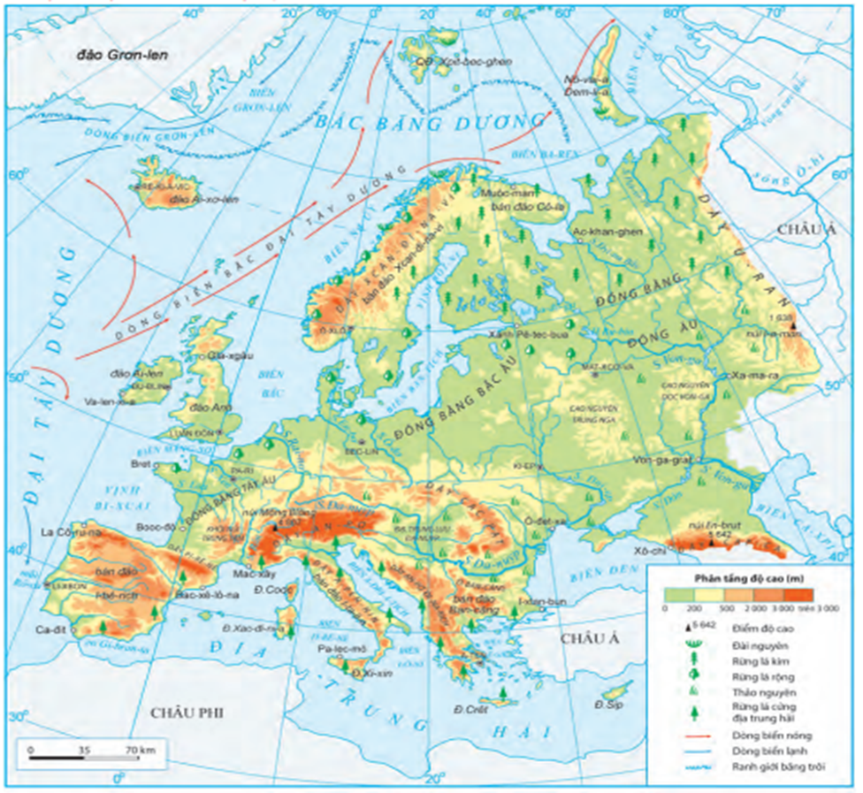
1. Vị trí, hình dạng, kích thước
Dựa vào hình 1.1 và thông tin trong bài, em hãy:
- Trình bày đặc điểm kích thước và hình dạng của châu Âu.
- Nêu đặc điểm vị trí địa lí của châu Âu.

Slide 3
1. Vị trí, hình dạng, kích thước
- Diện tích khá nhỏ: ………………….. (chỉ lớn hơn châu Đại Dương).
- Thuộc lục địa: Á –Âu.
- Vĩ độ: ………………………………..
Giới hạn: Ba mặt giáp biển và đại dương.
+ phía bắc giáp: ……………………………….
+ phía tây giáp: ...................................
+ phía tây giáp: ………………………………..
+ phía đông giáp: ……………………………
- Hình dạng: có đường bờ biển bị cắt xẻ mạnh→tạo thành nhiều bán đảo, biển, vũng vịnh ăn sâu vào đất liền.

Slide 4
2. Đặc điểm tự nhiên:
a. Địa hình
Dựa vào hình 1.1 và thông tin trong bài, em hãy:
- Kể tên và xác định các đồng bằng, các dãy núi chính ở châu Âu.
- Phân tích đặc điểm các khu vực địa hình đồng bằng và miền núi ở châu Âu.

Slide 5
II. Đặc điểm tự nhiên của châu Âu
1. Địa hình
- 2 khu vực địa hình: đồng bằng và miền núi.
- Khu vực đồng bằng: chiếm 2/3 diện tích châu lục gồm đồng bằng Bắc Âu, đồng bằng Tây Âu, đồng bằng Đông Âu, các đồng bằng trung lưu, hạ lưu Đa-nuyp,…
- Khu vực miền núi bao gồm:
+ Địa hình núi già phân bố ở phía Bắc và trung tâm châu lục gồm dãy Xcan-đi-na-vi, U-ran,...Phần lớn các dãy núi có độ cao trung bình và thấp.
+ Địa hình núi trẻ phân bố chủ yếu ở phía Nam, chiếm 1,5% diện tích lãnh thổ, gồm dãy An-pơ, Ban-căng,... Phần lớn các núi có độ cao trung bình dưới 2 000m.

Slide 6
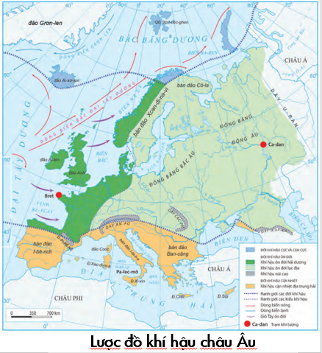
2. Đặc điểm tự nhiên:
a. Địa hình
b. Khí hậu
Dựa vào hình 1.2 và thông tin trong bài, em hãy:
- Kể tên các đới và kiểu khí hậu của châu Âu.
- Trình bày đặc điểm phân hóa khí hậu ở châu Âu.

Slide 7
2. Khí hậu
Có sự phân hóa mạnh từ bắc xuống nam, từ tây sang đông tạo nên các đới và kiểu khí hậu khác nhau gồm:
- Đới khí hậu cực và cận cực: quanh năm giá lạnh, lượng mưa rất ít (dưới 500mm).
- Đới khí hậu ôn đới: chiếm diện tích lớn nhất
+ Khí hậu ôn đới hải dương (ven biển phía Tây): ôn hòa, mùa đông tương đối ẩm, mùa hạ mát, có mưa quanh năm, lượng mưa trung bình năm tương đối lớn (800 – 1000 mm trở lên).
+ Khí hậu ôn đới lục địa (vùng trung tâm và phía đông): mùa đông lạnh và khô, mùa hạ nóng và ẩm. Lượng mưa nhỏ, trung bình năm chỉ trên dưới 500mm, mưa chủ yếu vào mùa hạ.
- Đới khí hậu cận nhiệt (phía nam), kiểu cận nhiệt địa trung hải: mùa hạ nóng và khô, thời tiết ổn định. Mùa đông ấm và mưa nhiều. Lượng mưa trung bình năm khoảng 500 – 700mm.
- Vùng núi: khí hậu phân hóa theo độ cao, đỉnh núi thường có tuyết.

Slide 8
3. Sông ngòi
Dựa vào hình 1.1 và thông tin trong bài, em hãy:
- Xác định các con sông lớn ở châu Âu: Von-ga, Đa-nuýp, Rai-nơ.
- Cho biết các con sông trên đổ ra biển và đại dương nào?
3. Sông ngòi
- Mạng lưới dày đặc.
- Có lượng nước dồi dào, chế độ nước phức tạp (sông Vôn-ga, Đa-nuyp, Rai-nơ,...)
- Nguồn cấp nước: mưa, băng tuyết tan.
- Hệ thống kênh đào phát triển, giao thông thuận lợi.

Slide 9
4. Đới thiên nhiên
Dựa vào hình 1.2 và thông tin trong bài, em hãy:
- Kể tên các đới và kiểu khí hậu của châu Âu.
- Trình bày đặc điểm phân hóa khí hậu ở châu Âu.
- Xác định các đới thiên nhiên châu Âu.
- Cho biết thiên nhiên ở đới ôn hòa của châu Âu có sự phân hóa như thế nào?

Slide 10
4. Đới thiên nhiên
- Đới lạnh:
+ Có khí hậu cực và cận cực; chiếm một phần nhỏ diện tích lãnh thổ, bao gồm các đảo, quần đảo ở Bắc Băng Dương và một dải hẹp ở phía Bắc châu lục.
+ Quanh năm tuyết bao phủ, sinh vật nghèo nàn, động vật có một số loài chịu được lạnh.
- Đới ôn hòa: chiếm phần lớn lãnh thổ châu Âu, thiên nhiên phân hóa đa dạng (thay đổi theo sự thay đổi của nhiệt độ và lượng mưa).
+ Ven biển phía tây: mùa đông ấm, mùa hạ mát, mưa nhiều→Thảm thực vật chủ yếu là rừng lá rộng.
+ Lục địa phía đông: khí hậu mang tính chất lục địa, mưa ít, thiên nhiên thay đổi từ Bắc-Nam: rừng lá kim, rừng hỗn giao, thảo nguyên rừng, thảo nguyên, bán hoang mạc.
+ Phía nam: khí hậu cận nhiệt đới trung hải→Rừng và cây bụi lá cứng phát triển.

